Slide 1
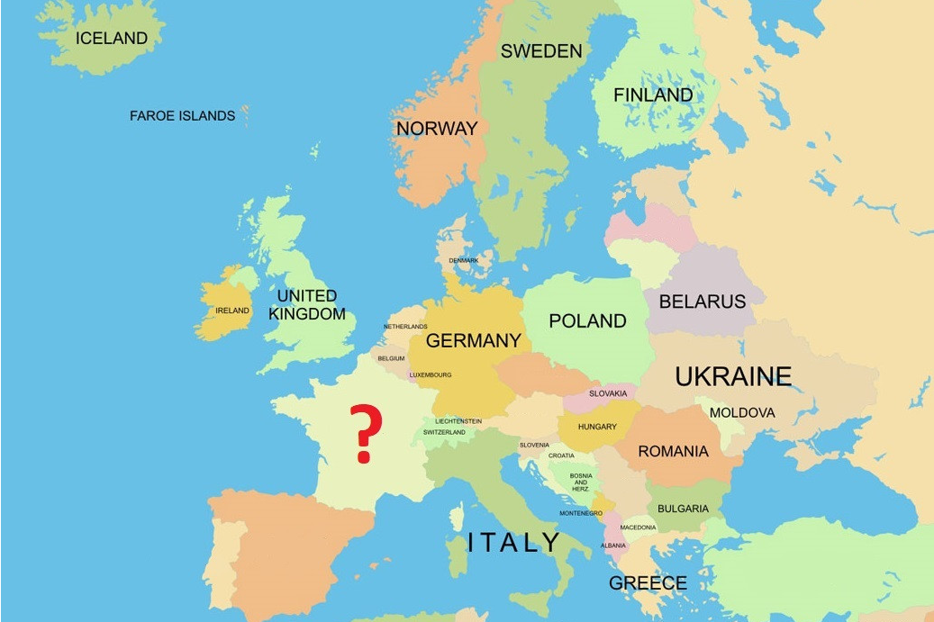

Угадай страну по картинке
Выполнили студенты группы ИС-31:
Врачинский Артём, Елдина Виолетта, Кулова Милана, Никитина Анастасия

Slide 2
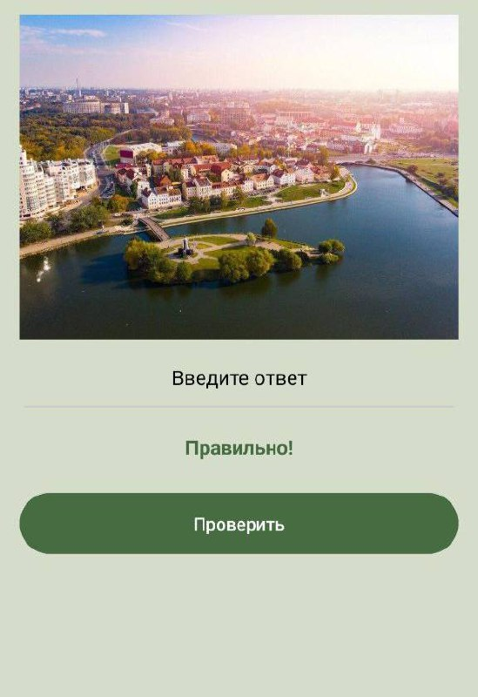
Описание игры:
Эта игра развивает мышление и позволяет запоминать разные страны мира по картинке

Slide 3
Правила игры:
Игра состоит из 15 картинок.
Вам надо угадать страну по картинке и ввести правильный ответ в поле. Если ответ верный, то игра скажет об этом, если неверный – тоже скажет.
Если название страны состоит из нескольких слов, то в ответ пишет аббревиатура (Например: Соединенные Штаты Америки – США)

Slide 4
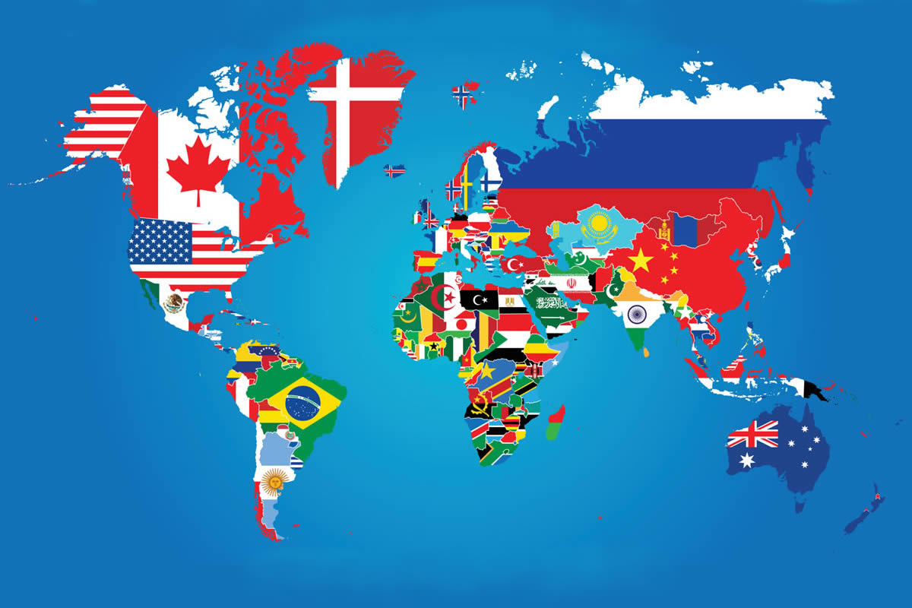
Эта игра развивает логику, и дает вспомнить все страны что ты знаешь, так же очень интересна. Так же игра поможет вам подтянуть знания о странах.

Slide 5

На этом представление нашей игры окончено.
Спасибо за ваше внимание!

